Slide 1
SÉANCE A3 · MODULE 9
Les lieux qu'on partage
Dans un immeuble, sept endroits n'appartiennent à personne et servent à tout le monde. Savoir les nommer, c'est pouvoir demander quelque chose sans montrer du doigt.
60 minutes · L'escalier de la rue Dézéry
Notes:
Séance de vocabulaire et de lecture d'images. Prévoir de projeter les sept photos de l'exercice interactif : elles sont faites pour être vues grandes.

Slide 2
OBJECTIFS DE LA SÉANCE
À la fin, je serai capable de…
1
nommer les sept lieux communs d'un immeuble ;
2
associer une photo et sa description ;
3
employer chaque mot avec son article ;
4
dire à quoi sert chaque endroit.
A3 · L'escalier de la rue Dézéry
2
Notes:
Lire les objectifs à voix haute. Y revenir au billet de sortie.

Slide 3
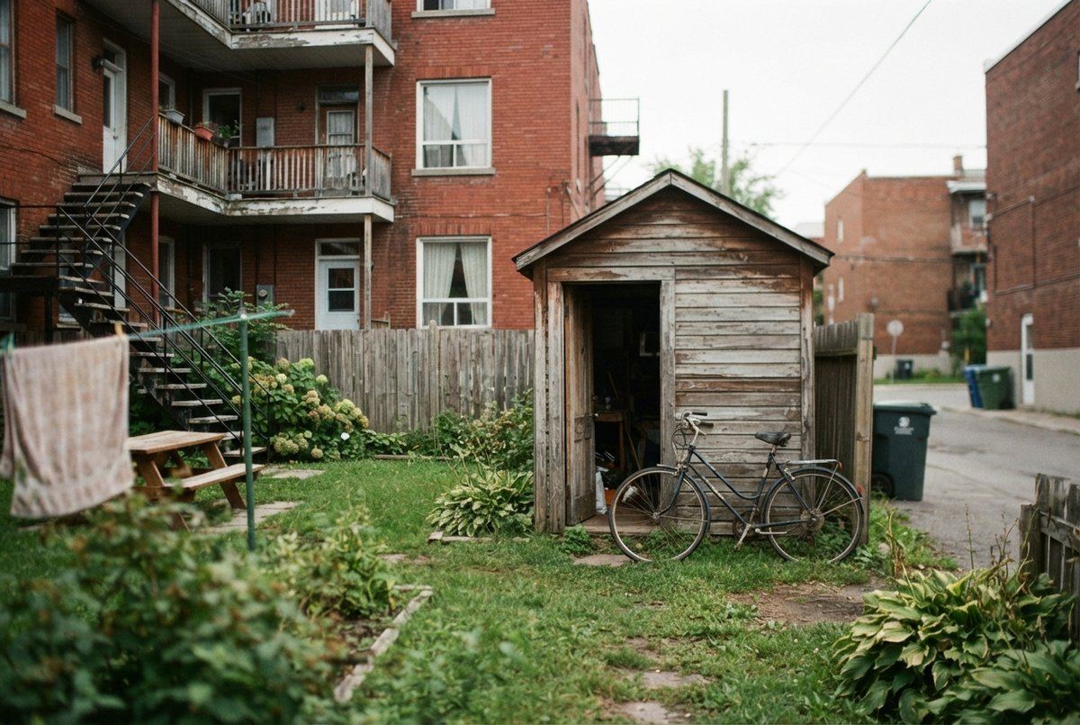
OBSERVATION
À qui appartient la cour ?
Qui a le droit d'utiliser la cour d'un immeuble ?
Et la remise, au fond : à qui est-elle ?
Est-ce qu'on peut y laisser ses affaires ?
Qui décide, quand deux voisins veulent la même place ?
A3 · L'escalier de la rue Dézéry
3
Notes:
La question n'a pas de réponse simple, et c'est voulu : elle prépare tout le défi 1. Laisser le désaccord s'installer, puis le nommer — c'est exactement pour ça qu'on demande la permission.

Slide 4
VOCABULAIRE
Les lieux de l'immeuble
un immeuble
un bâtiment qui contient plusieurs logements, les uns au-dessus des autres
le palier
le petit espace plat devant les portes, entre deux escaliers
l'entrée
la pièce du bas, où arrivent le courrier et les visiteurs
la cour
l'espace en arrière, entre l'immeuble et la clôture
une remise
une petite construction fermée, dans la cour, où on range des choses
la ruelle
le petit chemin qui passe en arrière des immeubles
A3 · L'escalier de la rue Dézéry
4
Notes:
Faire répéter chaque mot avec son article. « Un immeuble » et « une remise » : les deux genres, dans les deux premiers mots, et personne ne peut deviner lequel est lequel.

Slide 5
ASSOCIATION
Quelle photo pour quelle phrase ?
Lisez la phrase, puis nommez la photo.
1
L'escalier de métal qui monte en tournant, en avant du bâtiment.
2
Le petit espace plat où donnent deux portes de logement.
3
Le mur de petites portes où arrive le courrier de tout le monde.
4
La petite construction de bois, au fond de la cour.
5
La corde tendue entre deux poteaux, pour faire sécher le linge.
6
Le petit chemin qui passe en arrière des immeubles.
A3 · L'escalier de la rue Dézéry
5
7
Une feuille punaisée dans l'entrée, que tout le monde peut lire.
Notes:
C'est l'exercice `prImg` du module interactif, en texte. Le faire d'abord à l'oral, photos projetées : le glisser-déposer viendra ensuite à l'écran.

Slide 6
CORRECTION
Quelle photo pour quelle phrase ?
Correction — on lit la réponse, on ne commente pas l'erreur.
1
L'escalier de métal qui monte en tournant, en avant du bâtiment. » l'escalier extérieur
2
Le petit espace plat où donnent deux portes de logement. » le palier
3
Le mur de petites portes où arrive le courrier de tout le monde. » les boîtes aux lettres
4
La petite construction de bois, au fond de la cour. » la remise
5
La corde tendue entre deux poteaux, pour faire sécher le linge. » la corde à linge
6
Le petit chemin qui passe en arrière des immeubles. » la ruelle
A3 · L'escalier de la rue Dézéry
6
7
Une feuille punaisée dans l'entrée, que tout le monde peut lire. » l'affiche
Notes:
Corriger en groupe. Donner la bonne réponse, sans revenir sur qui s'est trompé.

Slide 7
ANALYSE
Les gens de l'immeuble
LE MOT
QUI C'EST
un voisin, une voisine
la personne qui habite à côté ou dans le même immeuble
le concierge
celui qui s'occupe de l'immeuble et a les clés des portes communes
le propriétaire
celui à qui appartient l'immeuble et à qui on paie le loyer
faire connaissance
se parler pour la première fois et apprendre qui est l'autre
Le concierge n'est pas le propriétaire : c'est lui qu'on voit tous les jours, et c'est lui qui a les clés.
A3 · L'escalier de la rue Dézéry
7
Notes:
Diapo à photographier. Demander qui, dans le groupe, sait à qui s'adresser chez lui pour une clé ou une réparation.

Slide 8
TROIS MOTS QUI REVIENNENT TOUT LE MODULE
À installer aujourd'hui
le palier
la remise
C'est là que se passent les trois quarts des conversations de voisinage : deux portes, un espace de deux mètres, et trente secondes.
L'endroit du défi 1. Fermée, dans la cour, avec une clé chez le concierge — d'où la permission à demander.
l'affiche
Pourquoi ces trois-là
L'endroit du défi 3. Punaisée dans l'entrée, elle décrit ce qui manque pour que les voisins le reconnaissent.
Chacun ouvre un défi du module. Les revoir aujourd'hui, c'est gagner dix minutes trois fois cette semaine.
A3 · L'escalier de la rue Dézéry
8
Notes:
Faire écrire les trois mots dans le cahier, avec un dessin plutôt qu'une traduction : le dessin se retient mieux et se refait de mémoire.

Slide 9
PRODUCTION
Où est-ce que ça se passe ?
Complétez avec un lieu de l'immeuble.
1
On prend son courrier dans ___ .
2
Le vélo passe l'hiver dans ___ .
3
On s'est parlé cinq minutes sur ___ du deuxième.
4
Le chat s'est sauvé dans ___ , en arrière.
5
Elle étend ses draps sur ___ dès qu'il fait beau.
6
L'affiche du chat perdu est punaisée dans ___ .
A3 · L'escalier de la rue Dézéry
9
Notes:
Faire relire chaque phrase complète à voix haute. C'est la première fois que les mots sortent dans une phrase, et c'est ce qui compte.

Slide 10
CORRECTION
Où est-ce que ça se passe ?
Correction — on lit la réponse, on ne commente pas l'erreur.
1
On prend son courrier dans ___ . » l'entrée, aux boîtes aux lettres
2
Le vélo passe l'hiver dans ___ . » la remise
3
On s'est parlé cinq minutes sur ___ du deuxième. » le palier
4
Le chat s'est sauvé dans ___ , en arrière. » la ruelle
5
Elle étend ses draps sur ___ dès qu'il fait beau. » la corde à linge
6
L'affiche du chat perdu est punaisée dans ___ . » l'entrée
A3 · L'escalier de la rue Dézéry
10
Notes:
Corriger en groupe. Donner la bonne réponse, sans revenir sur qui s'est trompé.

Slide 11
BILLET DE SORTIE
Faites la liste des lieux communs de votre immeuble.
Ceux qui existent chez vous, et ceux qui n'existent pas.
Marquez celui que vous utilisez le plus souvent.
A3 · L'escalier de la rue Dézéry
A3 · L'escalier de la rue Dézéry
11
Notes:
Devoir court. Les listes serviront d'exemples réels au défi 1 : chacun demandera sa permission pour un endroit de son propre immeuble.

